Slide 1
XÂY DỰNG TRÒ CHƠI
HÀNH ĐỘNG NHẬP VAI 2D THỜI GIAN THỰC VỚI CƠ CHẾ CHIẾN ĐẤU VÀ
AI NHÂN VẬT
ĐẠI HỌC TRÀ VINH • TRƯỜNG KỸ THUẬT VÀ CÔNG NGHỆ
ĐỒ ÁN TỐT NGHIỆP
Sinh viên thực hiện: Trần Lâm Phú Đức — MSSV: 110122054
Giảng viên hướng dẫn: ThS. Khấu Văn Nhựt
1

Slide 2
NỘI DUNG TRÌNH BÀY
01
02
03
04
05
Tổng quan nghiên cứu
Cơ sở
lý thuyết
Phân tích và
thiết kế hệ thống
Kết quả nghiên cứu
Kết luận và hướng phát triển
2

Slide 3
01
Tổng quan về nghiên cứu
3

Slide 4
Lý do chọn đề tài
Game hành động nhập vai kết hợp sinh tồn thu hút lượng lớn người chơi nhờ nhịp độ nhanh, tính chiến thuật cao và trải nghiệm tương tác thời gian thực.
Xây dựng hệ thống chiến đấu thời gian thực đòi hỏi giải quyết nhiều bài toán phức tạp: cấu trúc dữ liệu, đồng bộ va chạm – hoạt ảnh và hành vi AI.
Thử thách bản thân, vận dụng kiến thức lập trình đã học vào một sản phẩm phần mềm hoàn chỉnh, đồng thời rèn luyện tư duy logic.
4

Slide 5
Đối tượng & Phạm vi nghiên cứu
ĐỐI TƯỢNG NGHIÊN CỨU
Cơ chế chiến đấu thời gian thực và tối ưu hóa va chạm trong không gian 2D.
Hệ thống AI nhân vật: tầm nhìn, thuật toán truy đuổi, phản hồi khi nhận sát thương.
Quản lý trạng thái nhân vật và thu thập tài nguyên môi trường.
Nền tảng RPG Maker MV, Plugin tùy chỉnh, Aseprite, Audacity.
PHẠM VI NGHIÊN CỨU
Chức năng: di chuyển đa hướng, tấn công cận chiến/tầm xa, AI truy đuổi cơ bản, túi đồ sinh tồn.
Công nghệ: môi trường RPG Maker MV kết hợp tinh chỉnh mã nguồn qua Plugin.
Tài nguyên: hình ảnh/âm thanh tự làm và mã nguồn mở, tinh chỉnh bằng Aseprite và Audacity.
5

Slide 6
Đặc trưng của game hành động thời gian thực
1
Mọi tình huống trong game đều diễn ra theo thời gian thực, buộc người chơi phải phản ứng nhanh và xử lý linh hoạt.
Kết quả đòn đánh phụ thuộc vào vị trí không gian và thời điểm ra đòn — không phụ thuộc xác suất ẩn. Hệ thống liên tục kiểm tra giao nhau giữa Hitbox và Hurtbox để tính sát thương, đẩy lùi và trạng thái.
2
3
AI được thiết kế dựa trên các trạng thái hữu hạn: kẻ địch chủ động di chuyển, thiết lập tầm nhìn, dò tìm và ra quyết định tấn công dựa trên khoảng cách với người chơi.
6

Slide 7
02
CƠ SỞ LÝ THUYẾT
7

Slide 8




Công cụ và nền tảng phát triển
RPG Maker MV
QPlugins
Audacity
Aseprite
Game Engine 2D nền JavaScript, kiến trúc mở cho phép tích hợp Plugin thay đổi hệ thống lõi.
Bộ mã nguồn mở QMovement, QABS, QSprite tái cấu trúc cơ chế di chuyển & chiến đấu.
Cắt ghép, khử khoảng lặng và định dạng hiệu ứng âm thanh .ogg.
Vẽ, chỉnh sửa Pixel Art và xuất tọa độ khung hình .json cho QSprite.
8

Slide 9
Hitbox, Hurtbox và FSM (Máy trạng thái hữu hạn)
Va chạm chiến đấu
Hitbox: vùng không gian gây sát thương sinh ra từ vũ khí.
Hurtbox: vùng nhận sát thương của mục tiêu.
Chuỗi hành động 3 pha: vung vũ khí → kích hoạt Hitbox → thu chiêu.
Mỗi kỹ năng có thời gian hồi chiêu (cooldown) để cân bằng nhịp độ trận đấu.
AI nhân vật FSM
Một mô hình tính toán mô tả hành vi của một đối tượng thông qua một số lượng hữu hạn các trạng thái, trong đó tại một thời điểm đối tượng chỉ tồn tại ở đúng một trạng thái.
Các trạng thái: Tuần tra, truy đuổi, tấn công, nhận sát thương và bị tiêu diệt.
9

Slide 10
03
PHÂN TÍCH và THIẾT KẾ HỆ THỐNG
10

Slide 11
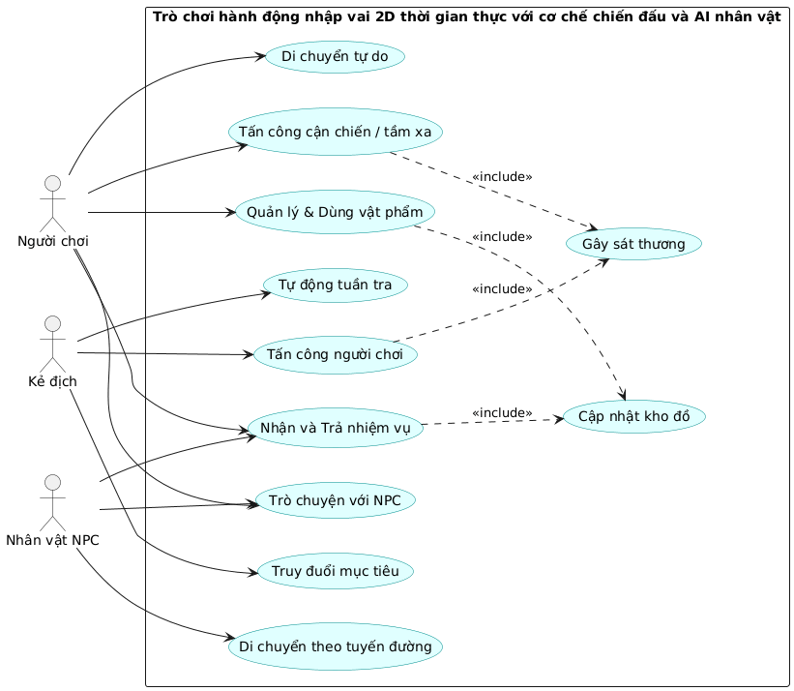
Tác nhân hệ thống & Sơ đồ Use Case
Người chơi: điều khiển di chuyển, chiến đấu, quản lý kho đồ, tương tác thực thể.
Kẻ địch: vận hành theo máy trạng thái — tuần tra, truy đuổi và tấn công người chơi.
NPC: di chuyển/đứng yên theo cấu hình, phản hồi hội thoại động và giao trả vật phẩm nhiệm vụ cho người chơi.
11

Slide 12
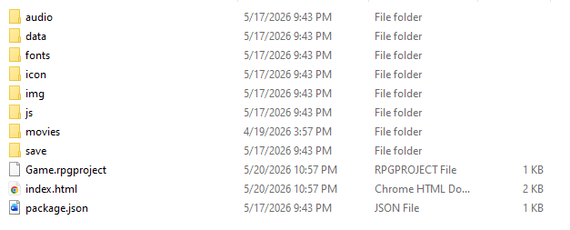
Cấu trúc thư mục
Thư mục - js/plugins/: Chứa toàn bộ các tệp plugin mở rộng định dạng .js của hệ thống.
- img/: Dùng để lưu trữ toàn bộ tài nguyên hình ảnh của trò chơi.
- audio/: Lưu trữ các hiệu ứng âm thanh như tiếng vung kiếm, tiếng kẻ địch
hoặc âm thanh va chạm.
12

Slide 13
04
KẾT QUẢ NGHIÊN CỨU
13

Slide 14
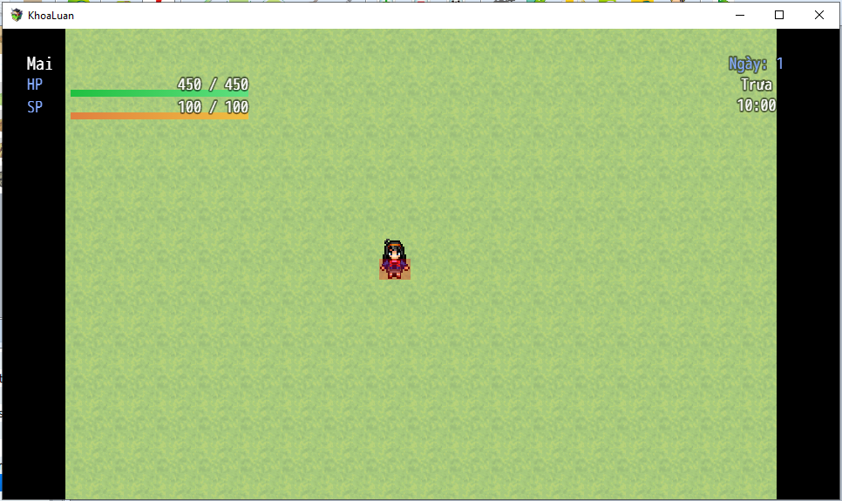
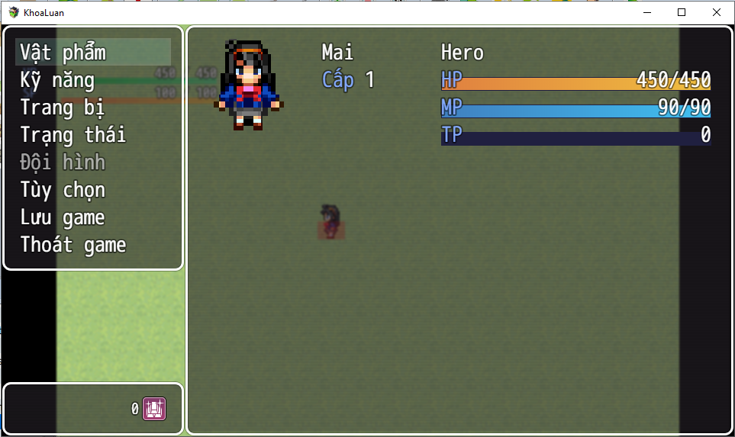
Giao diện chính và menu hệ thống
14

Slide 15
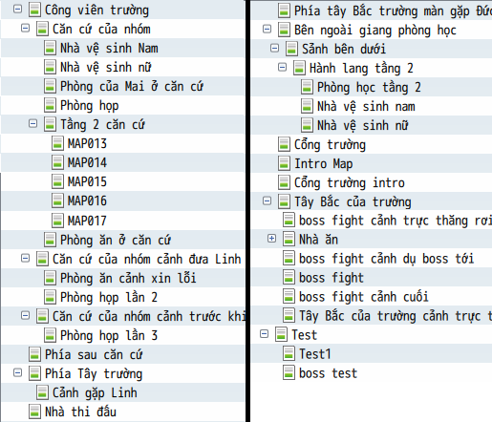
Hệ thống bản đồ
Toàn bộ dựng bằng bộ Tileset Pixel-art, đồng bộ qua Aseprite.
43 bản đồ, bao gồm bản đồ khám phá, bản đồ phục vụ các cutscene cốt truyện, bản đồ chiến đấu Boss và các bản đồ kiểm thử chức năng.
15

Slide 16
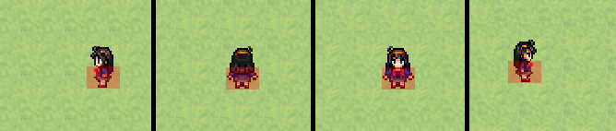
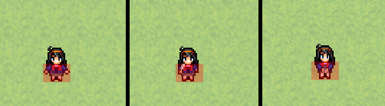
Cơ chế di chuyển và chiến đấu nhân vật chính
Di chuyển tự do 8 hướng theo pixel không bị giới hạn ô lưới 48×48.
Chạy nhanh tiêu hao thanh thể lực (Stamina), tự hồi phục sau khoảng trễ.
Tự động đổi ngoại hình & kỹ năng theo vũ khí đang trang bị: tay không / cận chiến / tầm xa.
Tấn công cận chiến và tầm xa qua QABS.
16

Slide 17
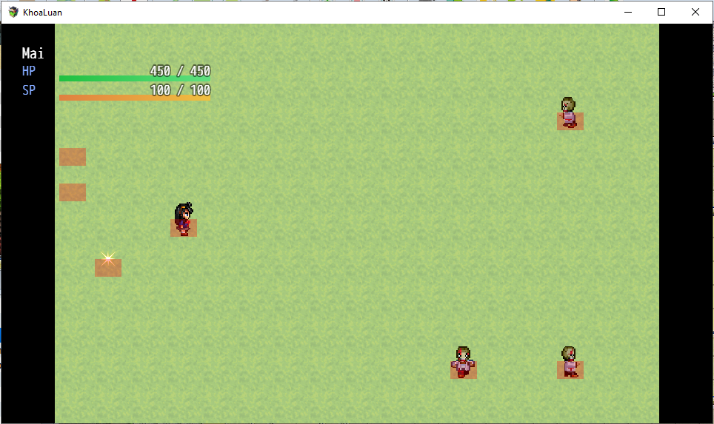
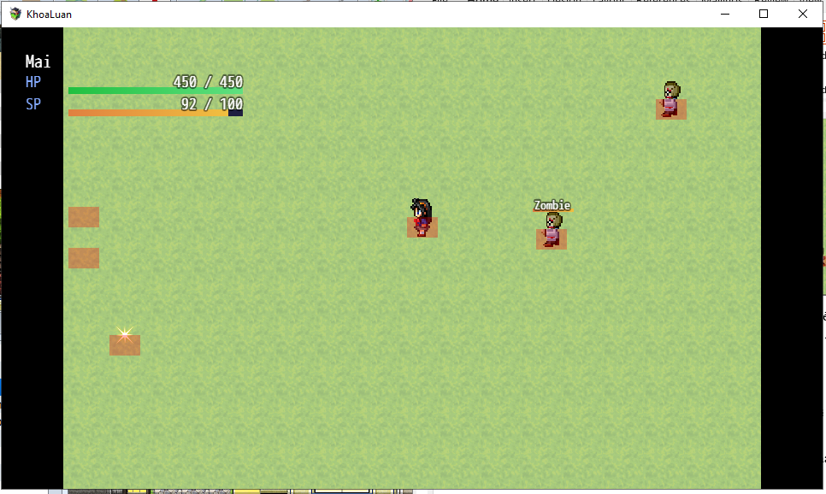
AI Zombie — FSM
Tuần tra ngẫu nhiên → phát hiện qua bán kính tầm nhìn → truy đuổi → tấn công khi đủ gần.
17

Slide 18
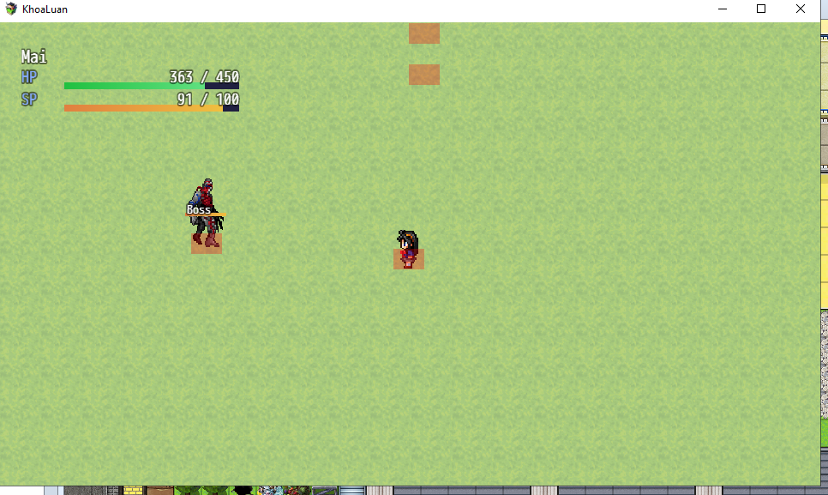
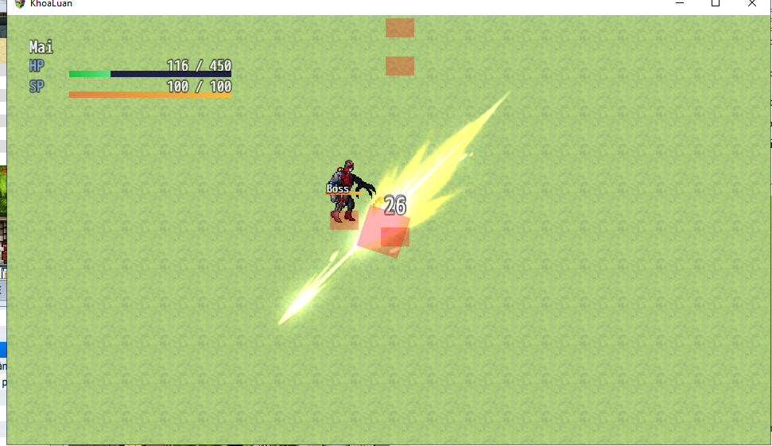
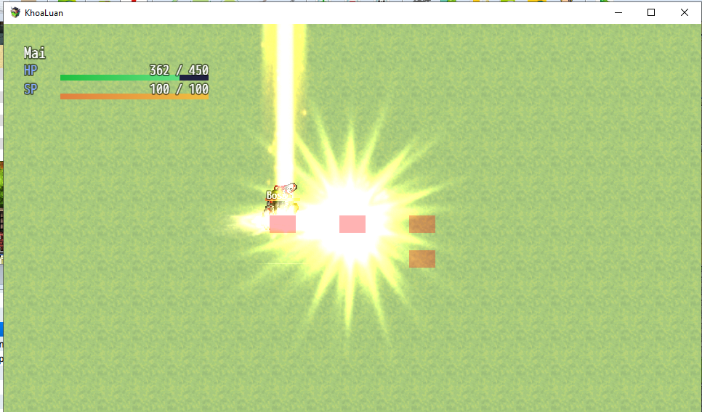
AI Boss
Luôn truy đuổi người chơi.
Chọn kỹ năng theo khoảng cách: ≤ 80px → đòn thường; ≥ 9 ô lưới → Kỹ năng nhảy.
Kỹ năng nhảy gồm 4 giai đoạn: chuẩn bị → cảnh báo vùng nguy hiểm → nhảy nện → hồi chiêu.
18

Slide 19
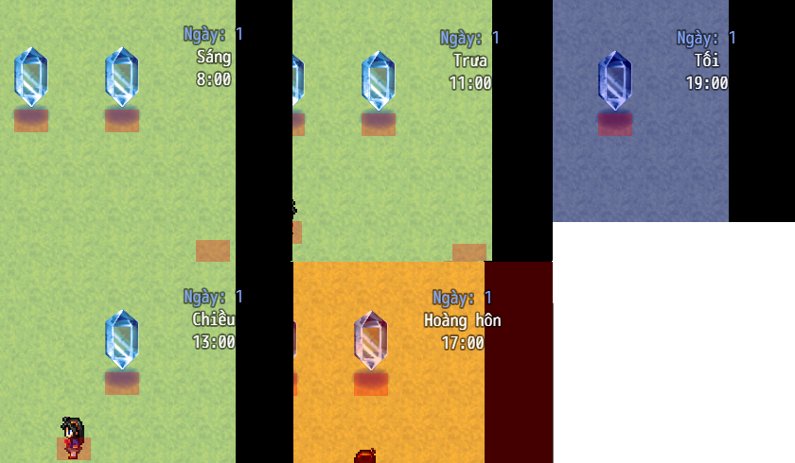
Hệ thống ngày đêm
Cơ chế ngày đêm dựa trên thời gian hiện tại trong game.
Tiến trình thời gian sẽ tăng theo số lần di chuyển qua lại giữa các bản đồ.
CƯỜNG HÓA ZOMBIE BAN ĐÊM
Hoàng hôn: +20% toàn bộ chỉ số.
Ban đêm: +50% chỉ số và tự hồi đầy máu.
TIÊU HAO NHU YẾU PHẨM CUỐI NGÀY
Đủ một số điều kiện sẽ được hồi HP.
Không đủ thức ăn → phạt −30% Max HP.
19

Slide 20
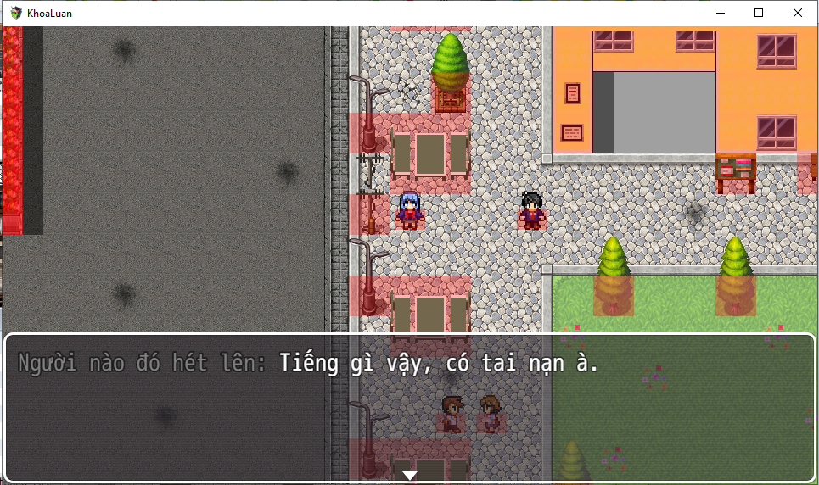
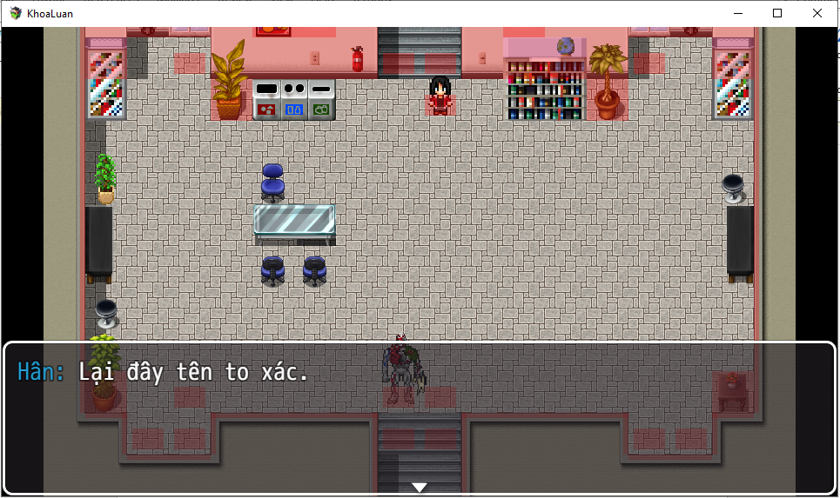
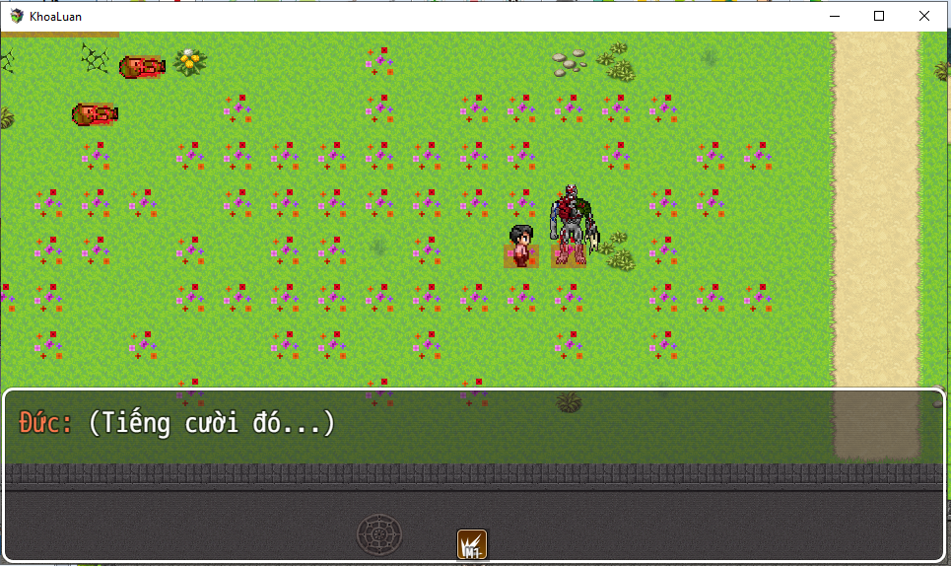
Cốt truyện và các phân cảnh
Trò chơi sẽ đi theo một tuyến cốt truyện chính.
Hoàn thành nhiệm vụ hoặc đạt được một số yêu cầu nhất định sẽ mở ra các đoạn cắt cảnh trong trò chơi.
20

Slide 21
05
KẾT LUẬN VÀ HƯỚNG
PHÁT TRIỂN
21

Slide 22
Đánh giá kết quả đạt được
✔ Đã đạt được
Hệ thống bản đồ và môi trường.
Hệ thống cốt truyện mở đầu.
Cơ chế di chuyển và chiến đấu thời gian thực.
Hệ thống ngày đêm.
AI kẻ địch và Boss.
Hiệu năng ổn định ~60 FPS trên Windows 10/11.
△ Hạn chế và lỗi còn tồn tại
Độ đa dạng kẻ địch còn thấp.
Một số tính năng chưa triển khai: đổi nhân vật nhanh, tuyến truyện phụ.
AI đôi khi kẹt địa hình ở khu vực hẹp.
Hoạt ảnh xác chết đôi khi chồng lên nhau.
22

Slide 23
Kết luận
Đề tài đã hoàn thành mục tiêu xây dựng một trò chơi hành động nhập vai 2D thời gian thực, vận dụng thành công kiến thức lập trình, thiết kế hệ thống, xử lý sự kiện thời gian thực và AI vào một sản phẩm hoàn chỉnh.
Hướng phát triển
01
Hoàn thiện và tối ưu
Khắc phục lỗi tìm đường, va chạm và hành vi AI tại địa hình phức tạp.
02
Nâng cao trải nghiệm
Bổ sung thêm nhiều loại âm thanh, nhạc nền động phù hợp theo khu vực và diễn biến.
03
Mở rộng nội dung
Thêm loại kẻ địch mới, mở rộng nhiệm vụ, cốt truyện và hệ thống nhân vật.
23

Slide 24
XIN CHÂN THÀNH
CẢM ƠN!
QUÝ THẦY CÔ TRONG
HỘI ĐỒNG BẢO VỆ ĐỒ ÁN
24

